Slide 1

블루투스 모듈
4조

Slide 2



INDEX
01
02
03
블루투스 모듈 소개
블루투스 원리
코드 설명

Slide 3
01
블루투스 모듈
* 블루투스
휴대폰, 노트북 등의 휴대기기를 서로 연결해 정보를 교환하는 근거리 무선 기술 표준을 뜻한다.
* 통신모듈
무선통신을 시리얼 통신으로 변환 시켜주는 모듈
ex) wi fi 모듈, xbee 모듈, Bluetooth 모듈
-> 아두이노 블루투스 모듈: 블루투스를 시리얼 통신으로 변환시켜주는 모듈

Slide 4

01
블루투스 원리
* 블루투스 원리
블루투스의 무선 시스템은 ISM주파수 대역인 2402 ~ 2480MHz, 총 79개의 채널을 사용
*ISM
공업,과학,의료용 등으로 사용되는 고주파 설비로
전파사용에 대해 허가를 받을 필요가 없어 저전력의 전파를 발산하는 개인 무선기기에 주로 쓰임

Slide 5
02
블루투스 원리
*주파수 호핑 방식
블루투스는 여러 시스템들과 같은 주파수 대역을 사용 시스템간 전파 간섭이 생길 우려가 있음.
이를 예방하기 위해 블루투스는 주파수 호핑 방식을 사용함.
*주파수 호핑
많은 수의 채널을 특정 패턴에 따라 빠르게 이동하며, 패킷을 조금씩 전송하는 기법,
블루투스는 할당된 79개의 채널을 1초당 1600번 호핑
이 호핑 패턴이 블루투스 기기간에 동기화 되어야 통신이 이루어지게 된다.
블루투스는 기기간 마스터와 슬레이브 구성으로 연결되는데 마스터 기기가 생성하는 주파수 호핑에
슬레이브 기기를 동기화 하지 못하면 통신이 이루어지지 않게 됨.
예) 스마트폰과 헤드폰을 연결하게 되면 스마트폰이 마스터, 헤드셋이 슬레이브가 됨

Slide 6
02
블루투스 원리
- 주파수 호핑 방식으로 인해 다른 시스템의 전파간섭을 피해 안정적으로 연결 가능
- 하나의 마스터 기기에는 최대7대의 슬레이브 기기를 연결 가능
- 마스터 기기와 슬레이브 기기의 통신만 가능할 뿐 슬레이브 기기 간의 통신은 불가능
- 마스터와 슬레이브 역할은 고정된 것이 아니기에 상황에 따라 사용자가 서로 역할을 바꾸면
통신이 가능
- 블루투스의 무선 통신의 범위는 마스터를 중심으로 반경 10m로서, 이 범위를 피코넷이라고 부른다.
- 피코넷은 마스터에 의해 형성
- 동일 피코넷에서는 하나의 마스터만 존재
- 하나의 마스터는 최대 7개의 슬레이브와 접속 가능.
- 하나의 피코넷의 슬레이즈는 자신을 마스터로 하는 새로운 피코넷을 형성하는 것이 가능
- 이런 피코넷의 집합을 스캐터넷이라고 부른다.

Slide 7
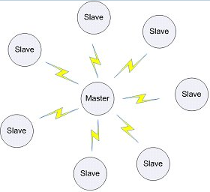
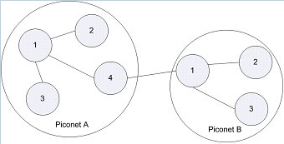
02
블루투스 원리
피코넷
피코넷이 여러개있는 것이 스캐터넷

Slide 8
03
블루투스 모듈의 장점
가격
범용적
사용하기 쉬움
가격이 다른 모듈에
비해 저렴함
대부분의 스마트폰이나
무선 통신 모듈들에 호환
다른 모듈보다 사용하기
쉬움

Slide 9
04
AT 명령어
- 블루투스 모듈을 사용 시 블루투스 모듈에 관한 기본 정보를 세팅해야 하는 경우 사용
EX)블루투스 모듈의 이름 변경, 통신속도, 핀번호 변경등
- AT명령어는 헤이즈 사의 모뎀을 제어하는 언어였는데 사실상 통신의 표준이 되어 모든 모뎀을
제어하는 데 사용
-ATmode를 사용할때 블루투스 시리얼 통신을 맞춰주어야 함.
HC-05의 경우 기본적으로 UART 통신 속도가 38400에
HC-06의 경우는 기본 속도가 9600
HC-01의 경우도 기본 속도가 9600

Slide 10
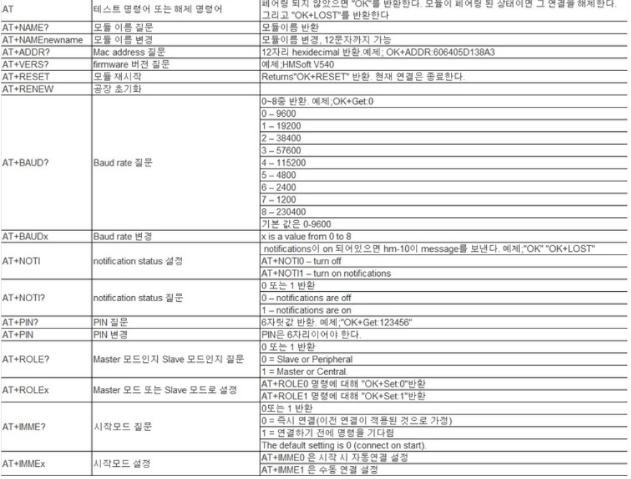
04
AT 명령어 종류

Slide 11
int LED = 4;
void setup()
{
Serial.begin(9600); // 컴퓨터와 아두이노 사이의 시리얼 통신이 가능
Serial1.begin(9600); // 블루투스모듈과 아두이노 사이의 시리얼 통신이 가능
pinMode(LED, OUTPUT); // LED Output 설정
}
void loop()
{
if (Serial1.available()) // 블루투스와 보드 사이의 시리얼 통신이 가능할 때
{
char read; // 문자열 변수
read = Serial1.read(); // 블루투스에서 읽은 값을 read에 저장
if(read == 'R') // read가 R이면
{
digitalWrite(LED, HIGH); // LED ON
}
if(read == 'N') // read가 N이면
{
digitalWrite(LED, LOW); // LED OFF
}
}
05
코드 설명

Slide 12
06
시연 영상
https://youtu.be/ikZSYmAOtCg

Slide 13
07
시연

Slide 14
08
피드백 - AT 명령어
현재 블루투스 모듈에서 사용 가능한 AT 명령어
AT
AT+BAUDx
AT+NAME
AT+PINxxxx
AT+VERSION
AT+LED0
AT+LED1
AT+PN
AT+PE
AT+PO

Slide 15
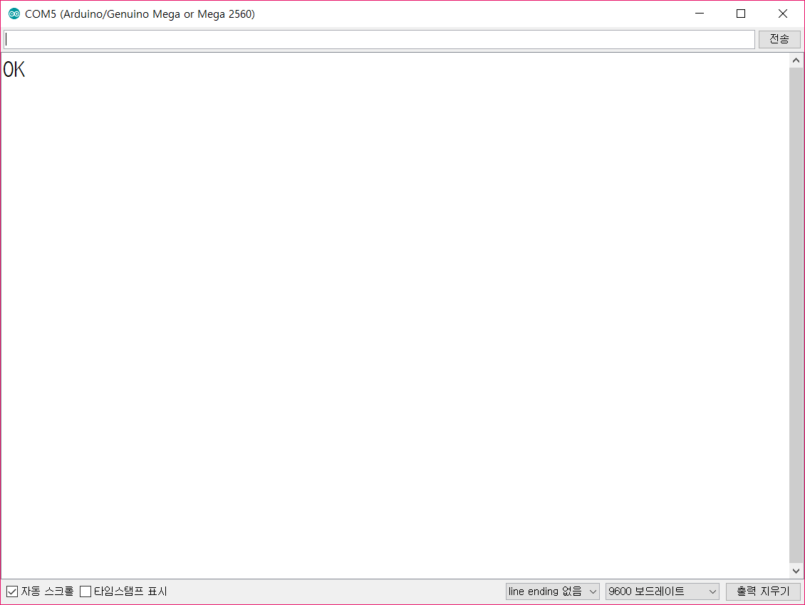
08
피드백 - AT 명령어
AT입력 시 정상적으로 블루투스에 연결될 때 OK라는 메시지를 보낸다.

Slide 16
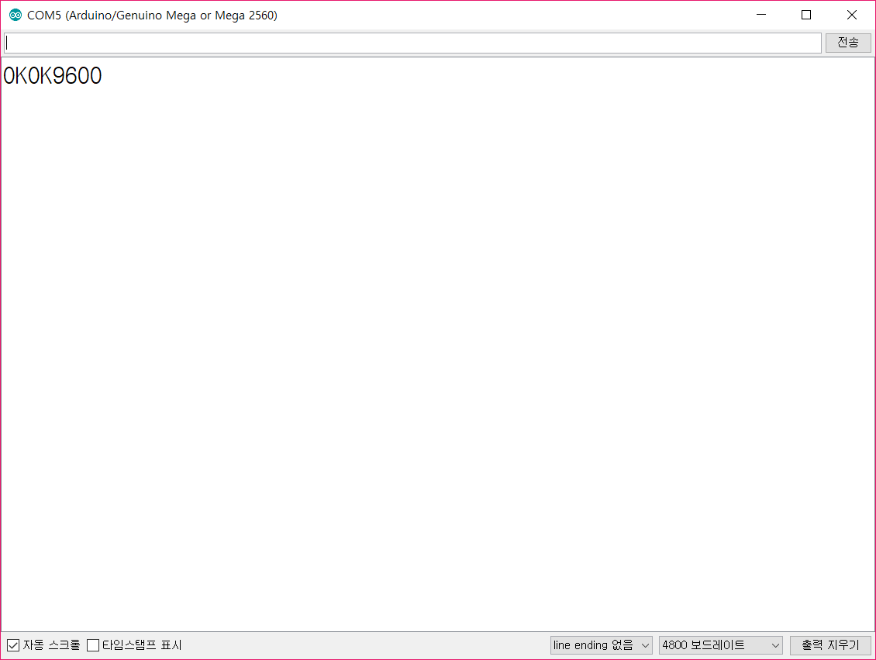
08
피드백 - AT 명령어
AT+BAUD4로 입력 시 속도가 9600으로 바뀜

Slide 17
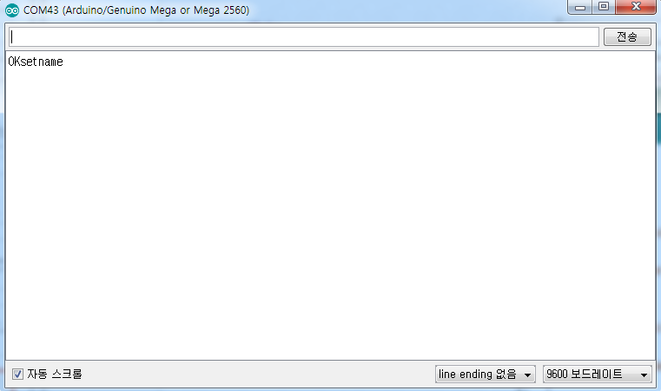
08
피드백 - AT 명령어
AT+NAME바뀔 이름 입력 시 이름이 정상적으로 바뀌면 Oksetname 메시지 보냄

Slide 18
08
피드백- AT명령어_패리티 검사
데이터 전송(data transmission)시의 오류(error)를 발견하기 위해서
워드(word) 또는 캐릭터(character)마다 패리티 비트를 추가하고,
수신 데이터를 체크하는 것. 패리티 검사(parity check)와 동의어이다.
이것은 사전에 한 단위의 데이터 “1”의 비트의 개수가 짝수인지 홀수인지를
결정해두고 송신시에 그 규칙에 맞도록 패리티 비트를 붙이고 수신시에 그것을
확인하여 데이터의 정확도를 검사하는 검사로,
특히 “1”의 개수가 홀수인 패리티 검사를 홀수 패리티 검사(odd parity check),
짝수인 것을 짝수 패리티 검사(even parity check)라 한다.

Slide 19
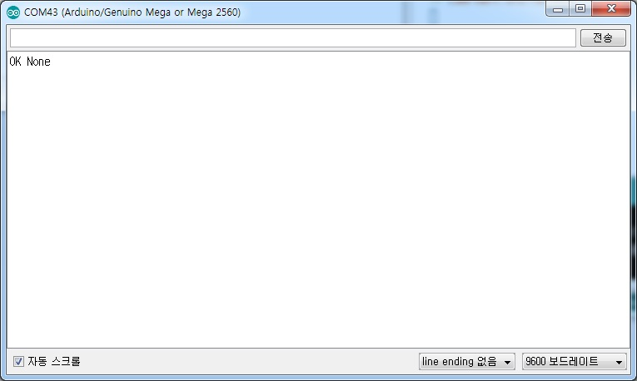
08
피드백 - AT 명령어
AT+PN : 패리티비트 검사 설정 안함

Slide 20

08
피드백 - AT 명령어
AT+PO : 홀수 패리티 검사 설정

Slide 21

08
피드백 - AT 명령어
AT+PE : 짝수 패리티 검사 설정

Slide 22
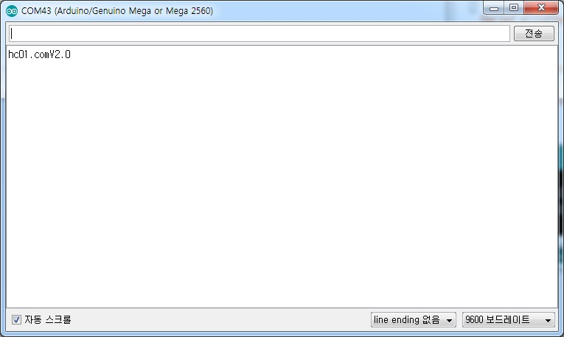
08
피드백 - AT 명령어
AT+VERSION : 해당 펌웨어 버전을 알려 줌

Slide 23
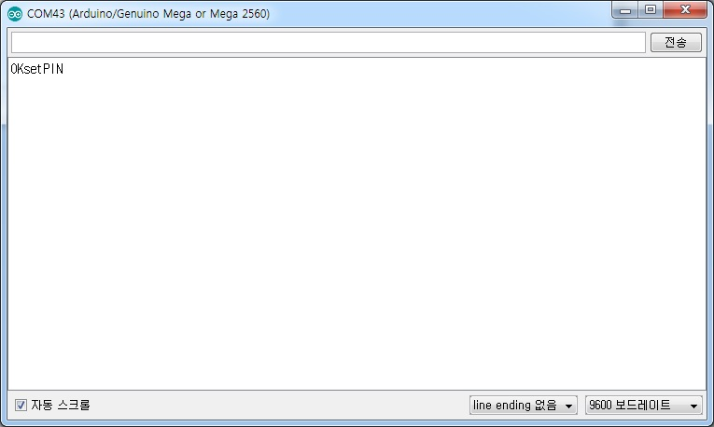
08
피드백 - AT 명령어
AT+PIN0000 : 블루투스 연결할 때 PIN 번호를 0000으로 설정

Slide 24
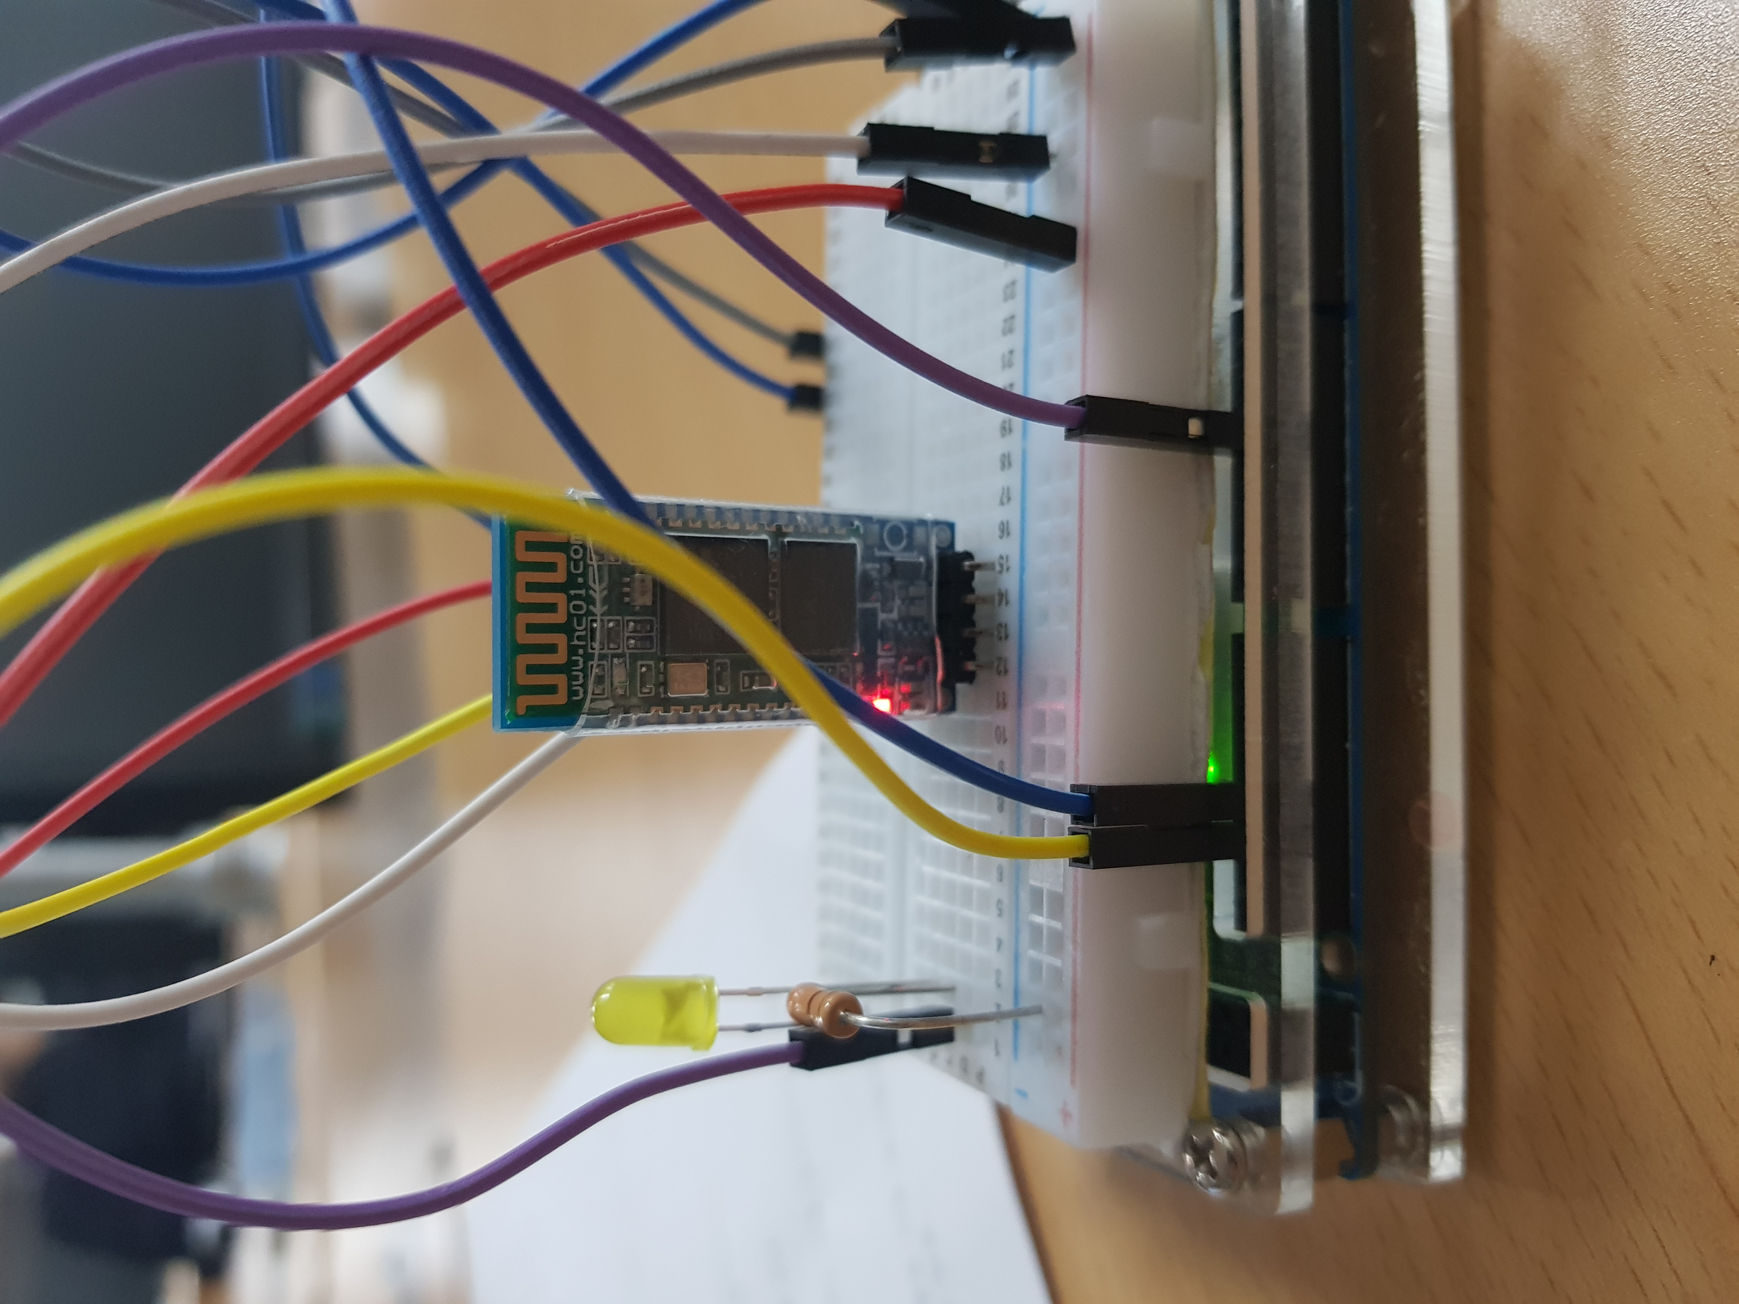
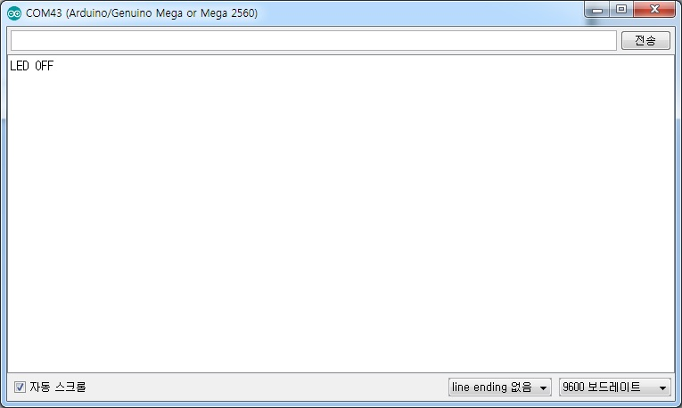
08
피드백 - AT 명령어
AT+LED0 입력 시 ->블루투스 모듈의 파란색 불이 꺼짐( 깜빡깜박 하지 않음)
<블루투스 파란색 불의 의미에 대해서는 잘 나오지 않아서 따로 조사하지 못하였습니다.>

Slide 25

08
피드백 - AT 명령어
AT+LED1 입력 시-> 블루투스 파란색 불이 켜짐 ( 다시 깜빡깜빡함)
<블루투스 파란색 불의 의미에 대해서는 잘 나오지 않아서 따로 조사하지 못하였습니다.>

Slide 26
끝
질문있나요?

Slide 27
끝
감사합니다.

